Slide 1
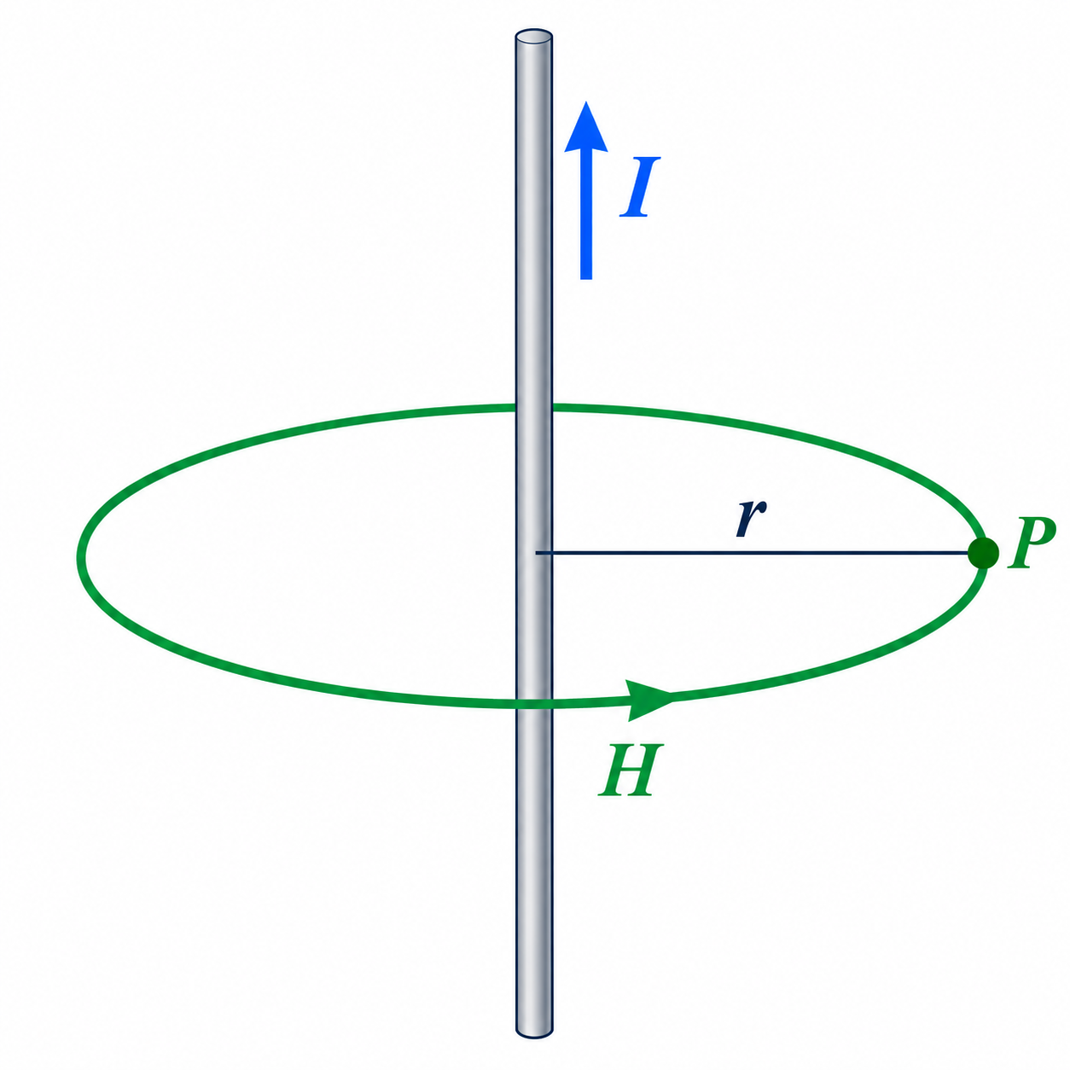
電気回路B
直線状導体の
まわりの磁界
例題５・問９・問10
教科書128ページ ／ SHARP EL-509T
単位換算 → 公式に代入 → 分数のまま電卓で計算
01
Notes:
対象は添付PDF6ページ目の教科書128ページ、例題5・問9・問10。長い直線状導体の式H=I/(2πr)を使う。単位換算、公式への代入、SHARP EL-509Tの分数入力での計算の順に進める。数の積や割り算の途中計算は扱わない。πは専用πキーの値に統一する。
出典：C:/Users/電気科ロボット工学実習室/OneDrive/デスクトップ/電気回路B教科書データ/電流と磁界_スキャン補正版.pdf
PDF6ページ目、教科書p.128の例題5・問9・問10。公式H=I/(2πr)はp.127式⑪。
模式図：OpenAI ImageGenで作成。

Slide 2
公式と記号
直線状導体のまわりで使う公式
$H=\frac{I}{2πr}$
H：磁界の大きさ［A/m］
I：導体を流れる電流［A］
r：導体から点までの距離［m］
分母の 2πr は「2 × π × r」。r は m にそろえる。
電気回路B 直線状導体の磁界 ／ 教科書 p.128 ／ EL-509T
02
Notes:
長い直線状導体の周囲の磁界はH=I/(2πr)。Hは磁界の大きさ[A/m]、Iは電流[A]、rは導体の中心軸から点Pまでの垂直な距離[m]。rは円形の磁力線の半径に相当する。前回の円形コイル中心の公式とは対象が異なる。今回は前回の巻数Nは使わない。πは円周率で、EL-509Tの独立したπキーで入力する。
出典：C:/Users/電気科ロボット工学実習室/OneDrive/デスクトップ/電気回路B教科書データ/電流と磁界_スキャン補正版.pdf
PDF6ページ目、教科書p.128の例題5・問9・問10。公式H=I/(2πr)はp.127式⑪。

Slide 3
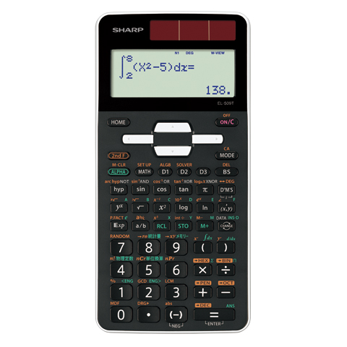
分数の形で入力するために
EL-509Tの準備
① HOME で一般モードへ
② W-VIEW（式通り入力）に設定
2ndF → SET UP → 2 → 0 → 0
SET UP は、MATH キー上の機能。
③ 円周率は、専用の π キーで入力
このスライドでは、3.14に置き換えず π キーを使う。
電気回路B 直線状導体の磁界 ／ 教科書 p.128 ／ EL-509T
03
Notes:
SHARP公式取扱説明書p13：HOMEを1回押すかMODE→0で一般モード。p14：2ndF→SET UP→2→0→0でW-VIEW・式通りの答。SET UPはMATHキー上のオレンジ色の機能表示。W-VIEWでは分数を上下の枠へ入力できる。πは独立したπキーで、2ndFやALPHAは不要。写真はSHARPのEL-509T公式製品写真。出典：https://jp.sharp/support/e_calc/doc/el509t_mn.pdf 印刷p13-14、22。写真：https://jp.sharp/calc/products/el509t/images/gallery-1.jpg
出典：C:/Users/電気科ロボット工学実習室/OneDrive/デスクトップ/電気回路B教科書データ/電流と磁界_スキャン補正版.pdf
PDF6ページ目、教科書p.128の例題5・問9・問10。公式H=I/(2πr)はp.127式⑪。
EL-509T操作：SHARP公式取扱説明書 https://jp.sharp/support/e_calc/doc/el509t_mn.pdf

Slide 4
EL-509Tの分数入力
a/bキーで、分子と分母を入力
$\frac{I}{2×π×r}$
① a/b を押し、上の枠に分子を入れる
② ▼ で下の枠へ移る
分母 2 × π × r を、下の枠に入れる。
③ ＝ を押す
小数になるまで CHANGE。
分数の形のまま計算する。積や割り算の途中計算は不要。
電気回路B 直線状導体の磁界 ／ 教科書 p.128 ／ EL-509T
04
Notes:
公式説明書p32のW-VIEW分数計算例でa/bキー→分子→▼→分母の入力を確認。分母の式2×π×r全体を下側の枠へ入れる。下側の枠の中なので分母を横一列の割り算へ直す必要はない。p17および32ではCHANGEによる結果の切り替えを説明している。分数やπを含む形の答えが出た場合、小数になるまでCHANGEを押す。入力時は各計算の前にON/Cで前の式を消せる。出典：https://jp.sharp/support/e_calc/doc/el509t_mn.pdf 印刷p17、32。
出典：C:/Users/電気科ロボット工学実習室/OneDrive/デスクトップ/電気回路B教科書データ/電流と磁界_スキャン補正版.pdf
PDF6ページ目、教科書p.128の例題5・問9・問10。公式H=I/(2πr)はp.127式⑪。
EL-509T操作：SHARP公式取扱説明書 https://jp.sharp/support/e_calc/doc/el509t_mn.pdf

Slide 5
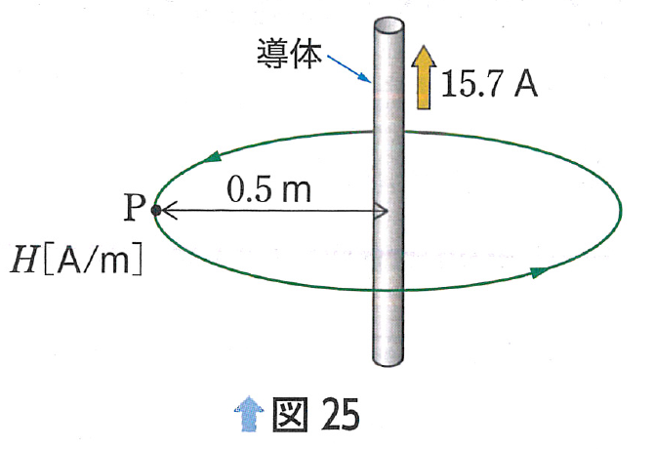
例題５ ① 条件と単位の確認
例題５ 0.5 m離れた点の磁界
求めるもの：H［A/m］
$I=15.7 \text{A}$
$r=0.5 \text{m}$
距離はすでに m。換算不要。
公式に入れる値は、I ＝ 15.7、r ＝ 0.5。
電気回路B 直線状導体の磁界 ／ 教科書 p.128 ／ EL-509T
05
Notes:
原文：電流I=15.7 Aの直線状導体から0.5 m離れた点Pの磁界の大きさH[A/m]を求める。距離はすでにmなので換算不要。図25を教材PDFから抜粋。導体表面からではなく中心軸から点Pへの距離としてr=0.5 mを用いる。
出典：C:/Users/電気科ロボット工学実習室/OneDrive/デスクトップ/電気回路B教科書データ/電流と磁界_スキャン補正版.pdf
PDF6ページ目、教科書p.128の例題5・問9・問10。公式H=I/(2πr)はp.127式⑪。

Slide 6
例題５ ② 代入 ③ 電卓
例題５ 代入した分数をそのまま入力
$H=\frac{I}{2πr}$
$H=\frac{15.7}{2×π×0.5}$
上の枠：15.7
下の枠：2 × π × 0.5
小数では 4.997465… （教科書は π＝3.14）
答え H ≒ 5 A/m
電気回路B 直線状導体の磁界 ／ 教科書 p.128 ／ EL-509T
06
Notes:
H=I/(2πr)にI=15.7、r=0.5を代入。a/bキーで分数を作り、分子へ15.7、▼で分母へ移って2×π×0.5を入れ、＝を押す。必要ならCHANGEで小数表示。πキーでの値は4.997465… A/m。教科書はπ=3.14を代入するため5 A/mと示している。この差は円周率の近似によるもので、πキーでも約5 A/mという答えになる。途中の積や割り算は表示しない。
出典：C:/Users/電気科ロボット工学実習室/OneDrive/デスクトップ/電気回路B教科書データ/電流と磁界_スキャン補正版.pdf
PDF6ページ目、教科書p.128の例題5・問9・問10。公式H=I/(2πr)はp.127式⑪。

Slide 7
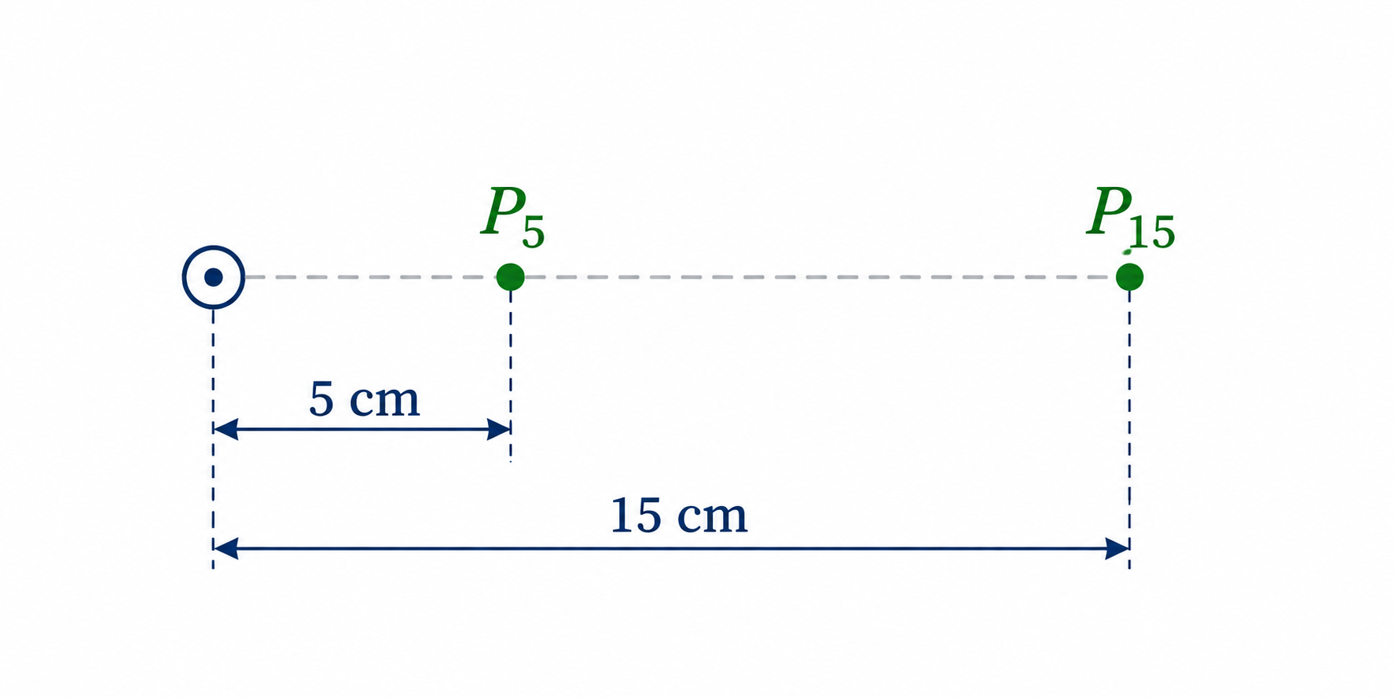
問９ ① 単位換算
問９ 5 cmと15 cmの２点の磁界
I ＝ 3 A
5 cm ＝ 0.05 m
15 cm ＝ 0.15 m
模式図（縮尺は正確ではありません）
cm の数値を100で割ってから、公式の r に入れる。
電気回路B 直線状導体の磁界 ／ 教科書 p.128 ／ EL-509T
07
Notes:
原文：3 Aの電流が流れている直線状導体から5 cmおよび15 cm離れた点の磁界H5、H15を求め、距離と磁界の大きさの関係も答える。5 cm=0.05 m、15 cm=0.15 m。図は導体を上から見た模式図で、同じ導体から2点への距離を比較する。P15はP5の3倍離れている。Hの添字5、15はcmで表した元の距離を区別する目印。
出典：C:/Users/電気科ロボット工学実習室/OneDrive/デスクトップ/電気回路B教科書データ/電流と磁界_スキャン補正版.pdf
PDF6ページ目、教科書p.128の例題5・問9・問10。公式H=I/(2πr)はp.127式⑪。
模式図：OpenAI ImageGenで作成。

Slide 8
問９ ② 代入 ③ 電卓
問９ 5 cmの点の磁界 H₅
$H=\frac{I}{2πr}$
$H_{5}=\frac{3}{2×π×0.05}$
上の枠：3
下の枠：2 × π × 0.05
小数では 9.549296…
答え H₅ ≒ 9.55 A/m
電気回路B 直線状導体の磁界 ／ 教科書 p.128 ／ EL-509T
08
Notes:
H5=3/(2×π×0.05)。a/bキーで上の分子枠へ3、▼で下の分母枠へ2×π×0.05、＝、必要ならCHANGE。πキー計算は9.5492965855… A/mで、3桁に丸めて約9.55 A/m。rには5ではなく0.05を入れる。数の途中計算は示さない。
出典：C:/Users/電気科ロボット工学実習室/OneDrive/デスクトップ/電気回路B教科書データ/電流と磁界_スキャン補正版.pdf
PDF6ページ目、教科書p.128の例題5・問9・問10。公式H=I/(2πr)はp.127式⑪。

Slide 9
問９ ② 代入 ③ 電卓
問９ 15 cmの点の磁界 H₁₅
$H=\frac{I}{2πr}$
$H_{15}=\frac{3}{2×π×0.15}$
上の枠：3
下の枠：2 × π × 0.15
小数では 3.183098…
答え H₁₅ ≒ 3.18 A/m
電気回路B 直線状導体の磁界 ／ 教科書 p.128 ／ EL-509T
09
Notes:
H15=3/(2×π×0.15)。a/bキーで上の分子枠へ3、▼で下の分母枠へ2×π×0.15、＝、必要ならCHANGE。πキー計算は3.1830988618… A/mで、約3.18 A/m。rの0.05を0.15に変えることを確認する。Hの添字15を分母へ入れる数値と混同しない。
出典：C:/Users/電気科ロボット工学実習室/OneDrive/デスクトップ/電気回路B教科書データ/電流と磁界_スキャン補正版.pdf
PDF6ページ目、教科書p.128の例題5・問9・問10。公式H=I/(2πr)はp.127式⑪。

Slide 10
問９ 距離と磁界の関係
問９ 距離が３倍なら、磁界は1/3
導体からの距離 | 磁界の大きさ
5 cm | 約9.55 A/m
15 cm（3倍） | 約3.18 A/m（1/3）
同じ電流なら、遠い点ほど磁界が弱くなる。
距離と磁界の大きさは、反比例の関係。
電気回路B 直線状導体の磁界 ／ 教科書 p.128 ／ EL-509T
10
Notes:
同じ電流Iでは、H=I/(2πr)なのでHはrに反比例する。5 cmから15 cmへ距離が3倍になると、Hは正確に1/3となる。9.55と3.18は丸めた値のため、表示した数を割るとちょうど3にはならないが、丸める前の値ではH5=3H15。数の途中計算は求めず、距離と磁界の変化を言葉で説明してもらう。
出典：C:/Users/電気科ロボット工学実習室/OneDrive/デスクトップ/電気回路B教科書データ/電流と磁界_スキャン補正版.pdf
PDF6ページ目、教科書p.128の例題5・問9・問10。公式H=I/(2πr)はp.127式⑪。

Slide 11
問10 ① 単位換算
問10 磁界から、電流を求める
求めるもの：I［A］
$H=80 \text{A/m}$
$10 \text{cm}=0.10 \text{m}$
公式に入れる距離は、r ＝ 0.10 m。
今回は、電流 I がまだわかっていない。
電気回路B 直線状導体の磁界 ／ 教科書 p.128 ／ EL-509T
11
Notes:
原文：直線状導体から10 cm離れた点の磁界の大きさが80 A/mであるとき、流れている電流Iを求める。距離10 cm=0.10 m。例題5や問9と異なり、Hは与えられていてIを求める。式H=I/(2πr)をIが左辺に単独となる形へ変形する。
出典：C:/Users/電気科ロボット工学実習室/OneDrive/デスクトップ/電気回路B教科書データ/電流と磁界_スキャン補正版.pdf
PDF6ページ目、教科書p.128の例題5・問9・問10。公式H=I/(2πr)はp.127式⑪。

Slide 12
問10 式変形の説明
問10 電流 I を求める式へ変形
$H=\frac{I}{2πr}$
両辺に、同じ 2πr をかける
$2πrH=I$
右辺は、2πr で割って 2πr をかけるので I になる。
I ＝ 2πrH
電気回路B 直線状導体の磁界 ／ 教科書 p.128 ／ EL-509T
12
Notes:
H=I/(2πr)の両辺に同じ2πrをかける。右辺は2πrで割って2πrをかけるのでIだけが残り、2πrH=Iとなる。左右を入れ替えてI=2πrH。これは求める文字を独立させる式変形であり、数の手計算の途中過程ではない。
出典：C:/Users/電気科ロボット工学実習室/OneDrive/デスクトップ/電気回路B教科書データ/電流と磁界_スキャン補正版.pdf
PDF6ページ目、教科書p.128の例題5・問9・問10。公式H=I/(2πr)はp.127式⑪。

Slide 13
問10 ② 代入 ③ 電卓
問10 代入して電卓で計算
$I=2πrH$
$I=2×π×0.10×80$
この積を、πキーを使ってそのまま計算
小数では 50.265482… A
答え I ≒ 50.3 A
電気回路B 直線状導体の磁界 ／ 教科書 p.128 ／ EL-509T
13
Notes:
I=2πrHにr=0.10、H=80を代入。EL-509Tで2×π×0.10×80を計算する。πは独立したπキーを使う。値は50.26548245… Aで約50.3 A。π=3.14で計算すると50.24 Aとなるが、本資料ではπキーに統一している。数値の積の途中計算は求めない。
出典：C:/Users/電気科ロボット工学実習室/OneDrive/デスクトップ/電気回路B教科書データ/電流と磁界_スキャン補正版.pdf
PDF6ページ目、教科書p.128の例題5・問9・問10。公式H=I/(2πr)はp.127式⑪。

Slide 14
まとめ
３問の答えと、電卓入力の確認
問題 | 代入する距離 r | 答え
例題５ | 0.5 m | H ≒ 5 A/m
問９（5 cm） | 0.05 m | H₅ ≒ 9.55 A/m
問９（15 cm） | 0.15 m | H₁₅ ≒ 3.18 A/m
問10 | 0.10 m | I ≒ 50.3 A
a/b で分数 ▼で分母へ πキーで円周率
単位換算して代入し、電卓では分数のまま計算する。
電気回路B 直線状導体の磁界 ／ 教科書 p.128 ／ EL-509T
14
Notes:
例題5は約5 A/m。問9は5 cmで約9.55 A/m、15 cmで約3.18 A/m。電流が同じなら距離と磁界は反比例。問10は電流を求め、πキーで計算した値から約50.3 Aとする。分数入力では上に分子、下に2×π×r全体を入れる。すべてのrはメートルで用いる。出典の教科書例題ではπ=3.14で近似している。本資料はEL-509Tのπキーで計算する。
出典：C:/Users/電気科ロボット工学実習室/OneDrive/デスクトップ/電気回路B教科書データ/電流と磁界_スキャン補正版.pdf
PDF6ページ目、教科書p.128の例題5・問9・問10。公式H=I/(2πr)はp.127式⑪。

